Slide 1

Terminology（术语） in Evolutionary Algorithms
Yong Wang
School of Automation
Central South University
ywang@csu.edu.cn
https://intleo.csu.edu.cn/

Slide 2
Outline of Talk
Unimodal（单模） VS Multimodal（多模）
Exploration（开发） VS Exploitation（开采）
Global Search（全局搜索） VS Local Search（局部搜索）
Diversity（多样性） VS Convergence（收敛性）
Separable（可分离） VS Non-separable（不可分离）
Isotropy（各向同性） VS Rotation（旋转）
-<number>-

Slide 3
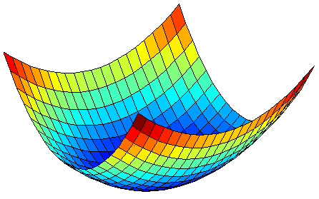
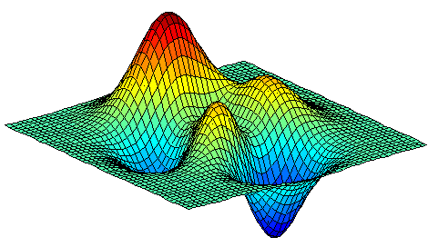
Unimodal（单模） VS Multimodal（多模）
Unimodal
Multimodal
-<number>-

Slide 4
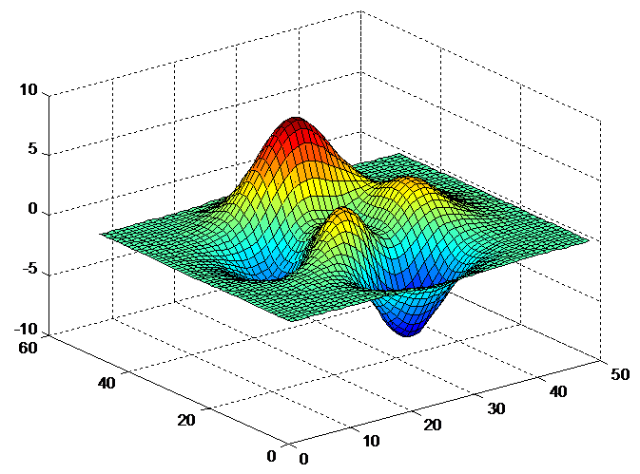
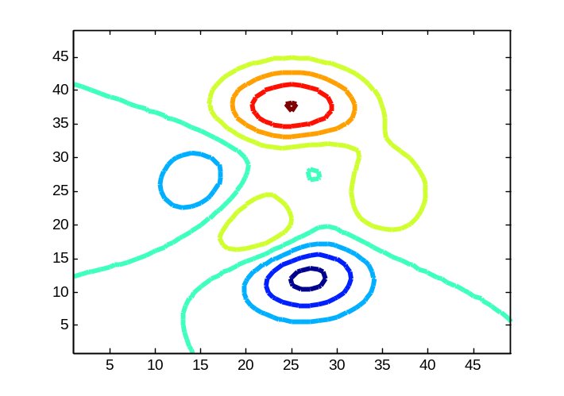
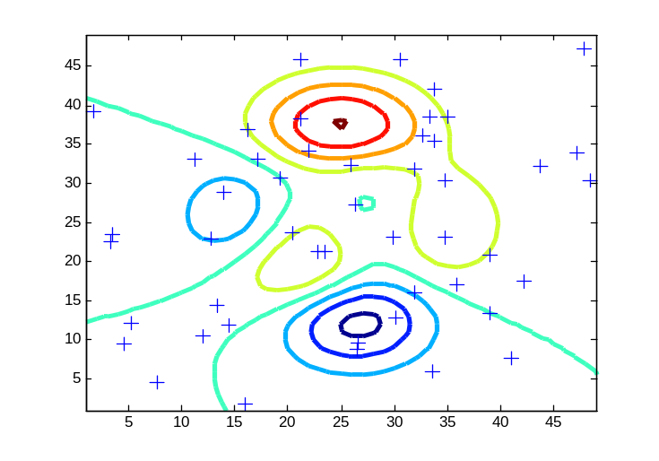
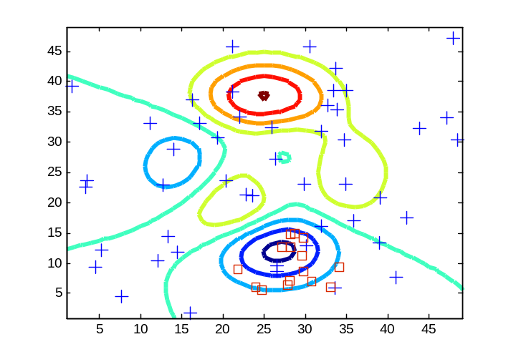
Exploration（开发） VS Exploitation（开采）
Figure
Contour
Exploration
Exploitation
-<number>-

Slide 5
Global Search（全局搜索） VS Local Search（局部搜索）
Exploration
Exploitation
Global search
Local search
-<number>-

Slide 6

Diversity（多样性） VS Convergence（收敛性）
Exploration
Diversity
Global search
Exploitation
Convergence
Local search
-<number>-

Slide 7
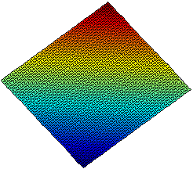
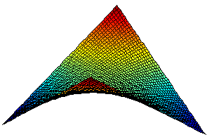
Separable（可分离） VS Non-separable（不可分离）
f=x+y
f=x*y
-<number>-

Slide 8
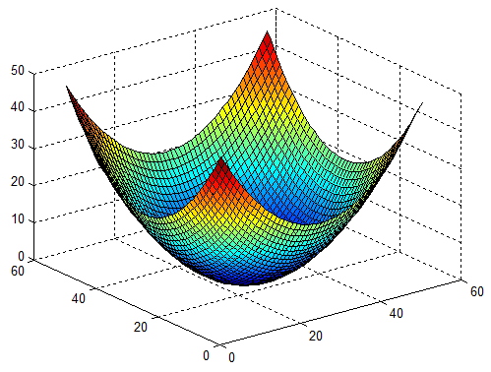
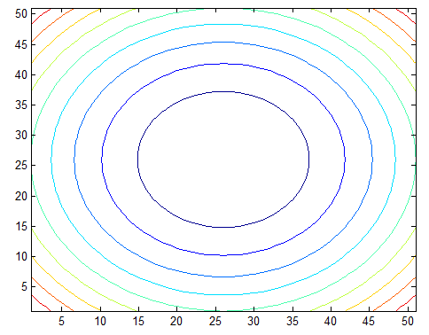
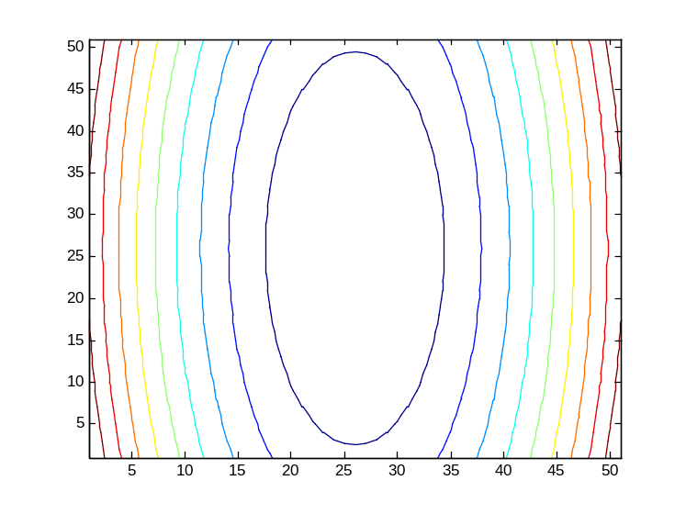
Isotropy（各向同性） VS Rotation（旋转）
-<number>-

Slide 9


